Slide 1
补充：卷积运算
Matlab实践
讲 解 人: 王俊波
E-mail: jbwang@seu.edu.cn
Phone: 13770681926
QQ:308322767

Slide 2
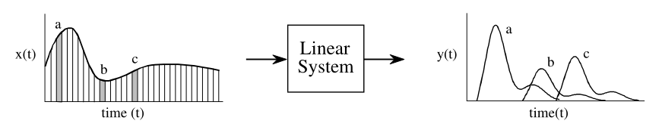
理解信号卷积
卷积的概念与线性系统的输入和输出有关
首先，输入信号可以分解成一组脉冲，每个脉冲都可以看作是一个缩放和移位的delta函数
其次，每个脉冲产生的输出是脉冲响应的缩放和移位版本
第三，通过将这些标度和移位的脉冲响应相加，可以找到整个输出信号
如果我们知道一个系统的脉冲响应，那么我们就可以计算出任何可能的输入信号的输出，这意味着我们对这个系统了如指掌

Slide 3
连续时域信号的卷积
为了研究建立模型，数学家把这一点发挥到极致，把输入段变得无限狭窄，把情况变成一个微积分问题
这个积分很不简单，它描述了一个动态过程，表达了系统不断衰减同时又不断受到激励的综合结果
研究结果
大致方法是将激励信号进行反转（这是最不能让人理解的部分，将一个以时间为自变量的信号反转，难道是要让时光倒流？），然后与系统相乘，再积分
请你记住：不要试图通过公式的计算过程来了理解卷积的物理意义。我们要做的是代入公式计算就好了
数学家们从纯数学函数的角度出发，给这一算法起了一个貌似形象的名字“卷积”
$$y\left(t\right)=f\left(t\right)∗g\left(t\right)=\int_{−∞}^{+∞}{f\left(τ\right)g\left(t−τ\right)dτ=}\int_{−∞}^{+∞}{f\left(t−τ\right)g\left(τ\right)dτ}$$

Slide 4
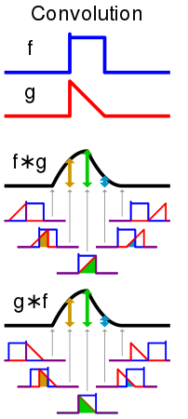
连续时间信号卷积计算的图形化解释
$$y\left(t\right)=f\left(t\right)∗g\left(t\right)=\int_{−∞}^{+∞}{f\left(τ\right)g\left(t−τ\right)dτ=}\int_{−∞}^{+∞}{f\left(t−τ\right)g\left(τ\right)dτ}$$

Slide 5
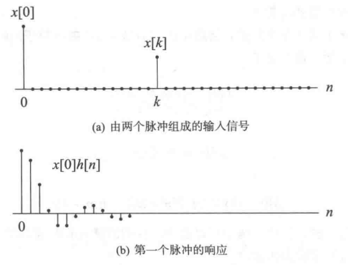
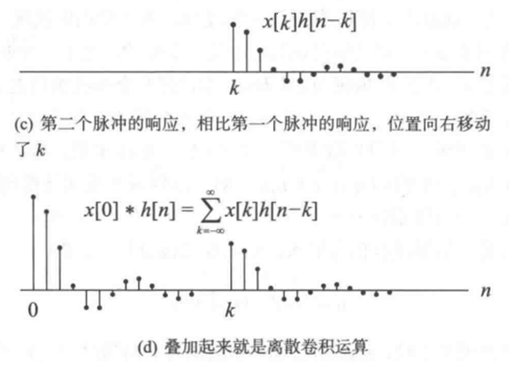

离散时间序列的卷积和
在MATLAB中，使用符号计算不易直接计算时间连续信号的卷积，通常对连续时间信号进行采样，然后转化为离散时间序列的卷积和
离散时间序列$x\left(k\right)$和$h\left(k\right)$的卷积和定义为
$y\left(k\right)$=$x\left(k\right)∗h\left(k\right)=\sum_{i=−∞}^{∞}{x\left(i\right)h\left(k−i\right)}$

Slide 6

离散时间信号卷积和计算的图形化解释
$y\left(k\right)$=$x\left(k\right)∗h\left(k\right)=\sum_{i=−∞}^{∞}{x\left(i\right)h\left(k−i\right)}$
ex3TimeSignal.m

Slide 7
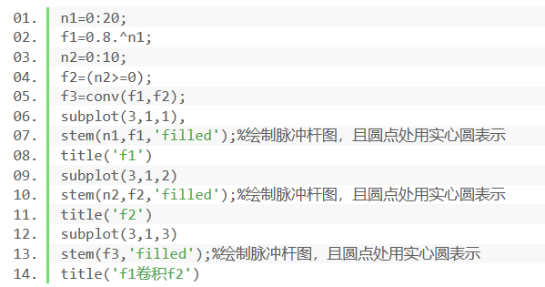
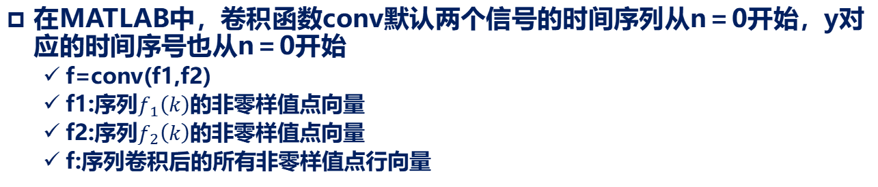
简单序列的卷积和实现
在MATLAB中，卷积函数conv默认两个信号的时间序列从n＝0开始，y对应的时间序号也从n＝0开始
f=conv(f1,f2)
f1:序列$f_{1}\left(k\right)$的非零样值点向量
f2:序列$f_{2}\left(k\right)$的非零样值点向量
f:序列卷积后的所有非零样值点行向量
例：知两个信号序列：f1＝0.8^n (0<=n<=20)、f2＝u(n) (0<=n<=10),求两个序列的卷积和
ex3conv.m

Slide 8
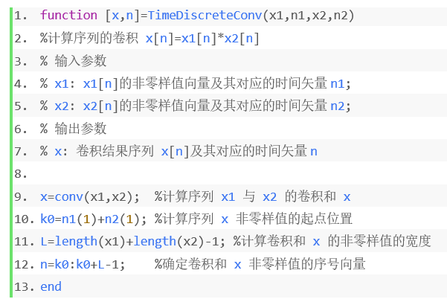
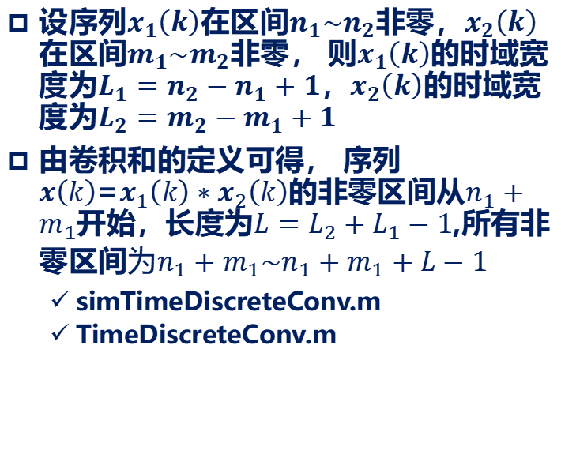
一般序列的卷积和实现
如果信号不是从0开始，则编程时必须用两个数组分别确定波形的幅度样值和其对应的时间向量
设序列$x_{1}\left(k\right)$在区间$n_{1}\sim n_{2}$非零，$x_{2}\left(k\right)$在区间$m_{1}\sim m_{2}$非零， 则$x_{1}\left(k\right)$的时域宽度为$L_{1}=n_{2}−n_{1}+1$，$x_{2}\left(k\right)$的时域宽度为$L_{2}=m_{2}−m_{1}+1$
由卷积和的定义可得， 序列$x\left(k\right)$=$x_{1}\left(k\right)∗x_{2}\left(k\right)$的非零区间从$n_{1}+m_{1}$开始，长度为$L=L_{2}+L_{1}−1$,所有非零区间$为n_{1}+m_{1}\sim n_{1}+m_{1}+L−1$
simTimeDiscreteConv.m
TimeDiscreteConv.m

Slide 9
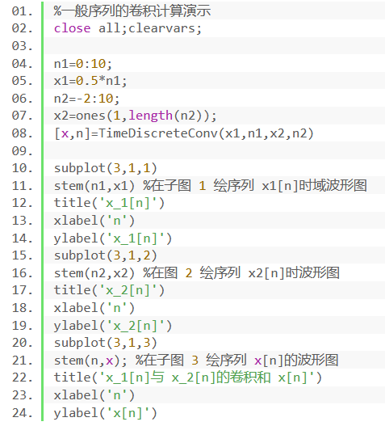
示例：一般序列的卷积
程序：simTimeDiscreteConv.m

Slide 10
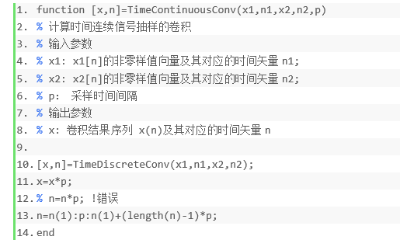


连续时域信号卷积的计算方法
定义$x\left(t\right)$=$x_{1}\left(t\right)∗x_{2}\left(t\right)=\int_{−∞}^{∞}{x_{1}\left(τ\right)x_{2}\left(t−τ\right)dτ}$
由数值积分的原理，上述定义可改写为
$x\left(t\right)$=$\int_{−∞}^{∞}{x_{1}\left(τ\right)x_{2}\left(t−τ\right)dτ}=\lim_{∆→0}{\sum_{k=−∞}^{∞}{x_{1}\left(k∆\right)x_{2}\left(t−k∆\right)∆}}$
当$∆$足够小，可以用离散卷积和近似求连续卷积，并在卷积和基础上乘以
$∆f\left(n∆\right)$=$∆{\sum_{k=−∞}^{∞}{x_{1}\left(k∆\right)x_{2}\left(t−k∆\right)}}$
计算步骤
将连续$x_{1}\left(t\right)$和$x_{2}\left(t\right)$以时间隔$∆$进行取样， 得到离散序列$x_{1}\left(k∆\right)$和$x_{2}\left(k∆\right)$
构造与 $x_{1}\left(k∆\right)$和$x_{2}\left(k∆\right)$相对应的时间向量 $k_{1}$和$k_{2}$（注意,此时$k_{1}$和$k_{2}$不再是整数， 而是取样时间隔$∆$的整数倍的时间间隔点）
调用conv()函数计算卷积积分$x\left(t\right)$的近似向量$x\left(k∆\right)$
构造$x\left(k∆\right)$对应的时间向量$k$
Notes:
第12行，默认从0开始，实际不一定从0开始

Slide 11
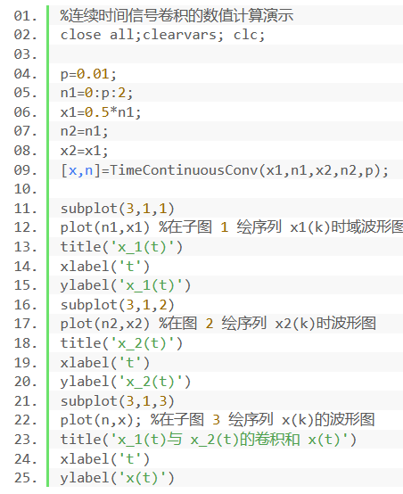
示例：连续时域信号卷积计算的MATLAB实现
代码实现
simTimeDiscreteConv.m

